Slide 1
«Теперь, когда мы умеем летать по небу, как птицы, плавать по воде, как рыбы, нам осталось одно – научиться жить на Земле, как люди».
Бернард Шоу

Slide 2
ТЕМА: ПЕРВАЯ МЕДИЦИНСКАЯ ПОМОЩЬ ПРИ РАНЕНИЯХ

Slide 4
КЛАССИФИКАЦИЯ РАН:
1.ОГНЕСТРЕЛЬНЫЕ
2.РЕЗАНЫЕ
3.КОЛОТЫЕ
4.РУБЛЕНЫЕ
5.УШИБЛЕННЫЕ
6.РАЗМОЗЖЕННЫЕ
7.РВАНЫЕ
8.УКУШЕННЫЕ

Slide 5
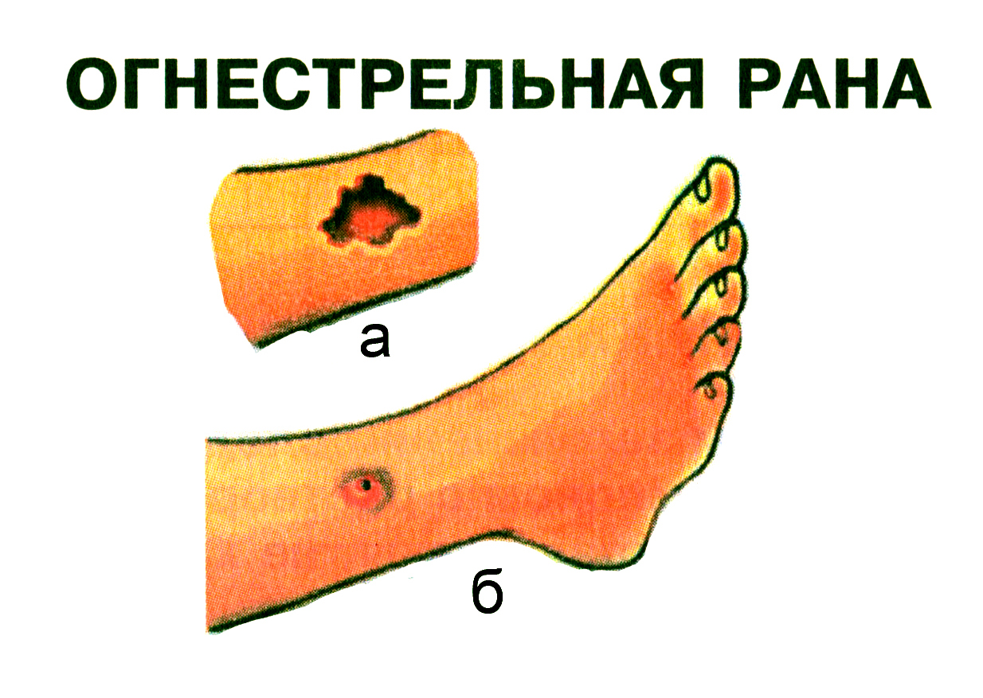

Slide 9
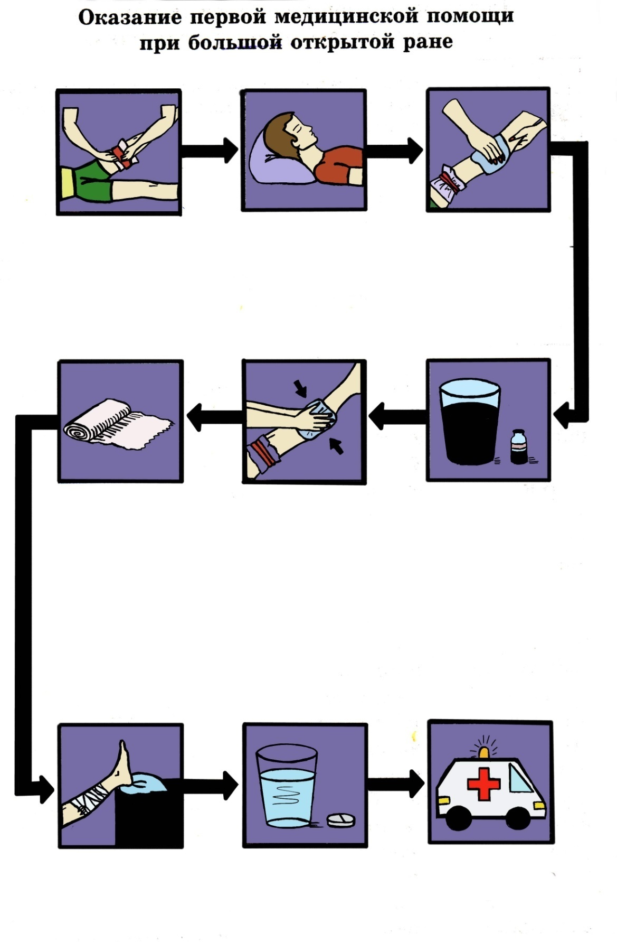

Slide 10
Правильные варианты ответов (ДЛЯ I ВАРИАНТА)
Вид раны пострадавшего | Объем первой медицинской помощи пострадавшему
2 | 3
1.Рваная 2.Укушенная 3.Резаная 4.Ушибленная 5.Размозженная 6.Колотая 7.Рубленая 8.Огнестрельная | 1. Попытаться добиться от мужчины, на что он жалуется. 2.Быстро прижать большим пальцем височную артерию. 3. Наложить жгут на плечо. 4.Позвать окружающих на помощь. 5.Края раны на темени обработать йодом. 6.Перенести пострадавшего с проезжей части в безопасное место. 7.Промыть рану перекисью водорода. 8.Наложить на рану – стерильные салфетки. 9.Наложить соответствующие повязки. 10.Дать обезболивающее. 11.Вызвать скорую помощь.
Правильные варианты ответов (ДЛЯ II ВАРИАНТА)
Вид раны пострадавшего | Объем первой медицинской помощи пострадавшему
2 | 3
1.Резаная 2.Укушенная 3.Рваная 4.Ушибленная 5.Размозженная 6.Колотая 7.Рубленая 8.Огнестрельная | 1.Обесточить пострадавшего. 2.Удалить из раны руками обрывки одежды. 3.Края раны обработать йодом. 4.Наложить жгут. 5.Промыть рану перекисью водорода. 6.Позвонить другу и позвать его на помощь. 7.Наложить давящую повязку на кисть. 8. Промыть рану водой. 9.Приподнять поврежденную руку. 10.Дать обезболивающее. 11.Вызвать скорую помощь.

Slide 11
Умение принять чужую боль
и облегчить страдание – это и есть
искусство милосердия.
Овладеть им может каждый,
чья душа добра, а сердце способно
к состраданию…

